Slide 1

基于深度学习的程序并行化方法研究
学位论文答辩
答辩人：王世领（S1710W0844） 指导教师：彭蔓蔓 教授 文吉刚 高工
2020 年 05 月 06 日

Slide 2
目录
01
研究背景与意义
a) 研究背景
b) 提出问题
c) 解决方案
02
主要工作内容
a) 并行性识别的深度学习方法
b) PML与并行编程辅助平台
03
总结与展望
a) 总结
b) 未来工作
Notes:
接下来从三个方面开展我的叙述

Slide 3
1
研究背景与意义

Slide 4
研究背景
多核技术为计算机的性能带来了巨大的潜在提升（大前提）
并行化成为了新的发展趋势（发展趋势）
并行化技术的相关研究活跃、高性能计算技术蓬勃发展（发展现状）
并行化技术成为了科学计算相关领域提高数据处理效率的主要途径（主要应用对象）
Notes:
多核技术的发展为计算机性能带来了巨大的提升空间
为了更好的利用这一潜力，并行化成为了新的趋势，与其相关的研究也十分活跃。
并行化技术也成为了。。。。

Slide 5
提出问题
现有并行化技术是否能够满足科学计算相关领域的程序并行化工作需求？
结构复杂
数据密集、计算量大
执行周期长
并行性识别工具快速、准确地识别并行性
多种编程模型无障碍地混合使用
程序特征
并行化需求
并行性识别工具（因分析方法不同而存在时间、适用范围等限制）
并行编程模型（MPI、OpenMP、CUDA等没有统一的编程接口）
自动并行化技术（借助编译器优化，不可读且性能影响因素较多）
现有并行化技术
Notes:
那么。。。？
通过对相关领域中程序特征和并行化需求进行分析，对比现有的并行化技术，可以发现。

Slide 6
提出问题
对于相关领域（如能源勘探）的从业人员而言，熟练地进行并行程序开发仍然不是一项简单的工作
其难度主要体现在两个方面：
1、程序并行性识别：人工识别能力不足，识别工具局限性较大，应用成本高、识别难度大
2、并行程序开发：并行编程模型的使用标准不统一，混合使用难度大
Notes:
并不简单
主要体现在并行性识别和并行程序开发两个方面

Slide 7
解决方案
提出了一套从程序的并行性识别到并行程序开发与调试的完整解决方案。
1、构造数据集、建立深度学习模型，提出一种新的串行程序并行性识别方法，避免现有并行性分析工具的局限性
2、实现PML、搭建编程平台，统一现有并行编程模型的编程标准，提供并行程序开发与调试环境
基于深度学习的程序并行性识别方法
直接挖掘程序特征，对程序的数学表示没有限制
构造数据集，基于大量数据学习，准确率有较高保障
基于神经网络模型预测，没有过大的时间开销
基于XML的并行标记语言PML
具备良好的可行性
接口统一，使用方便
依托并行编程辅助平台
Notes:
因此，本文提出了。。。。
其中包括两个部分，也是本文的两个创新点所在。
在并行性识别方面，本文构造了一个用于并行性识别的数据集，提出了一个基于深度学习的程序并行性识别方法，。。。
在并行程序开发方面，本文实现了PML和编程平台。。。。
接下来也将从这两个方面对论文主要工作进行介绍

Slide 8
2.1
并行性识别方面
数据集GFCPD
基于DGCNN的识别模型
Notes:
首先时并行性识别方面，其中包括了数据集和识别模型两个部分

Slide 9
2.1.1
数据集GFCPD
Notes:
数据对于深度学习任务来说至关重要。

Slide 10
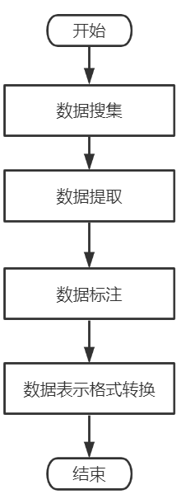
基于深度学习的程序并行性识别方法 —— GFCPD
现有的数据集：
1、数据量小
2、对于是否可以并行没有明确的划分
3、没有合适的数据格式作为模型的输入
新的数据集：
1、数据量满足模型训练需求
2、明确的分类标签
3、合适的数据表示格式
并没有合适的数据集可以直接用于基于深度学习的串行程序并行性识别的研究
数据范围覆盖全面、数据格式统一合理的通用数据集
Notes:
在目前与程序并行性识别相关的研究中，所使用的数据集普遍存在。。。。的特点，因此目前并没有。。。
所以，需要构造一个数据量大、分类明确、数据格式合理的新数据集，我们希望它是一个。。。。
本文通过、、、、四个步骤，构造了一个新的数据集GFCPD

Slide 11
基于深度学习的程序并行性识别方法 —— GFCPD
数据搜集
01
基准测试程序
02
数学运算程序库
03
其他一般程序
现有研究中常用的数据集，包括了Livermore和NPB两部分
支持线性代数、矩阵运算、矢量运算和数值分析的GMP、BLAS等
经典并行例程、矩阵操作、图和树的相关算法、动态规划相关算法等
数据范围覆盖全面：覆盖了现有研究中常用的数据集、高性能计算常用数学库和实际问题中常用的算法原型
Notes:
在数据搜集方面，覆盖了、、、、

Slide 12
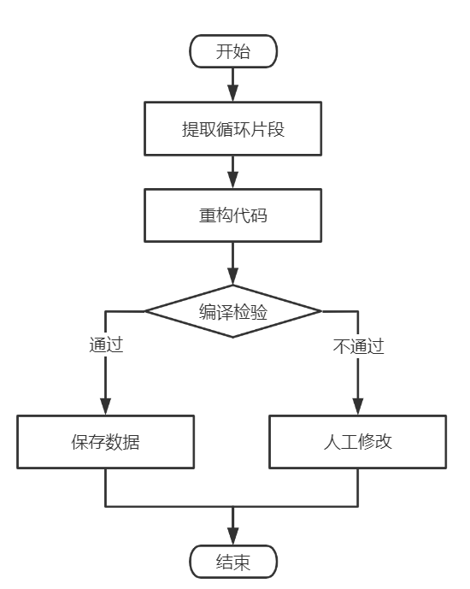
基于深度学习的程序并行性识别方法 —— GFCPD
数据提取
1. 保留原程序中的头文件引用、宏定义和变量的声明等内容
2. 每段重构后的新程序中有且仅有一个循环片段
3. 保留原程序中的函数调用逻辑
4. 最大程度保留原程序语义
输入：一份源代码文件
输出：只包含一个循环的新代码文件集合
PS：
若一个源程序文件提取后包含多个循环片段，
那么则将其重构为多个新代码文件
Notes:
由于程序的并行潜力大多存在于循环片段中，为了识别源码中每一个循环片段的并行性，
数据提取将一份源码文件分解重构为若干个仅包含一个循环片段的新代码文件。

Slide 13
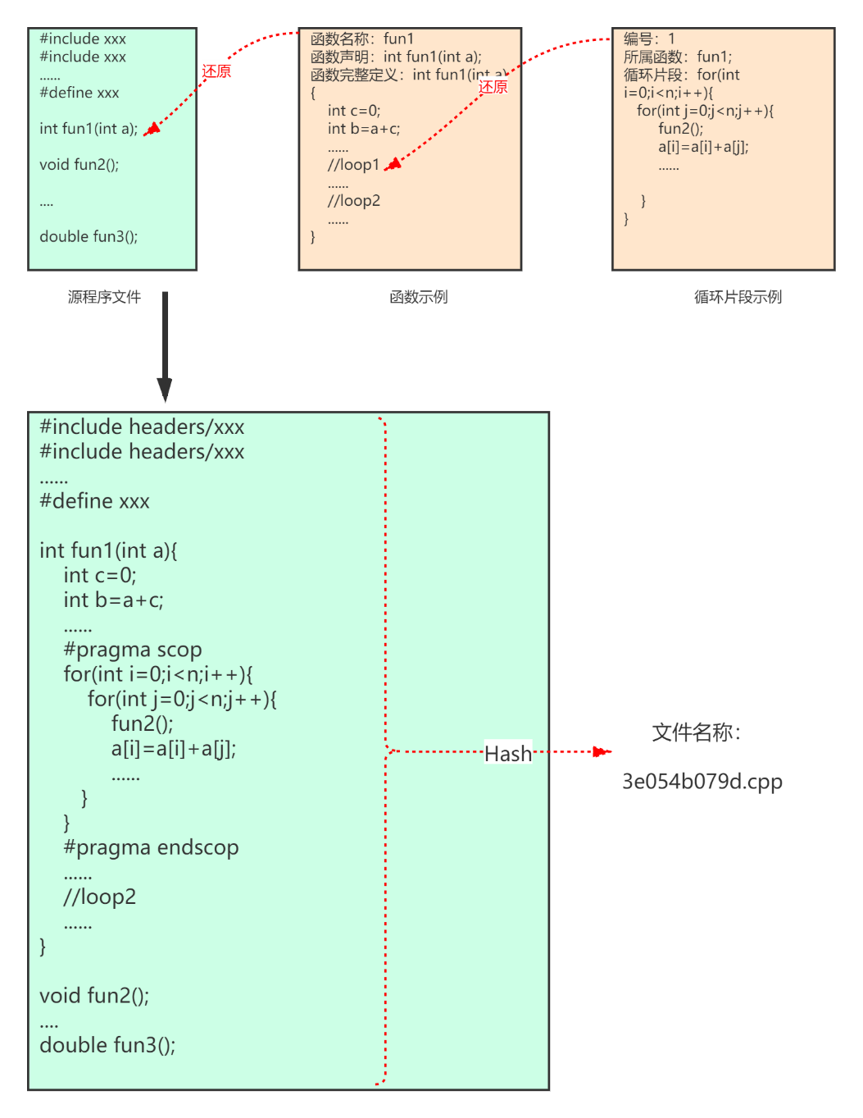
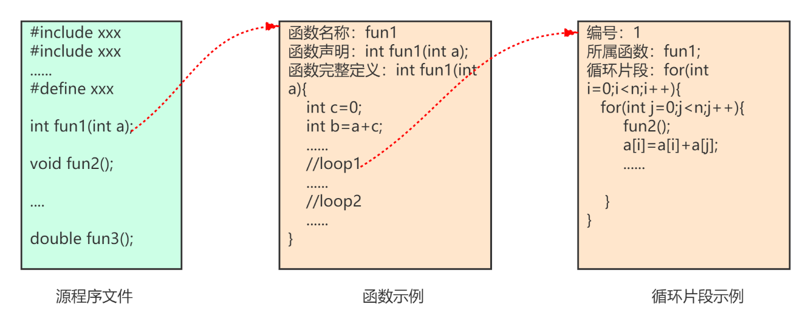
基于深度学习的程序并行性识别方法 —— GFCPD
数据提取 —— 循环提取与重构

Slide 14
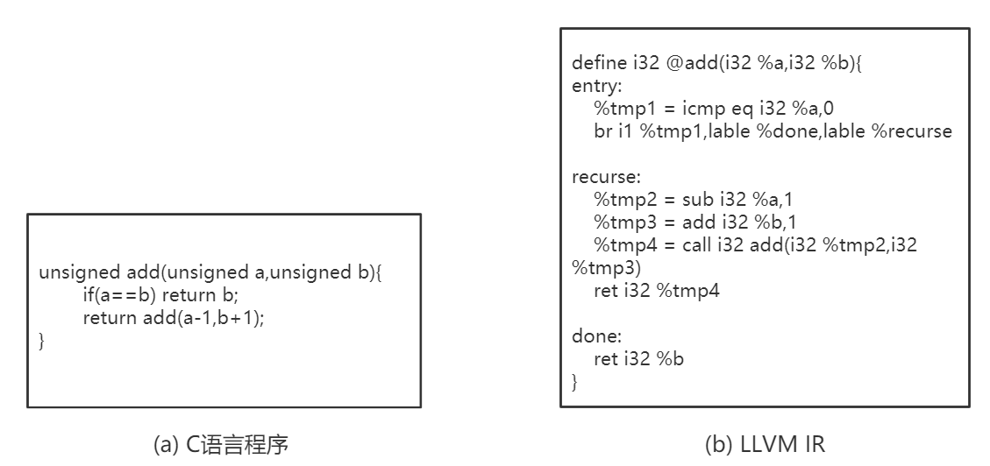
基于深度学习的程序并行性识别方法 —— GFCPD
数据提取 —— 编译检验
编译目标：LLVM IR（一种语言无关的中间表示形式）
编译要求：保留程序原始特征，尽量降低编译器优化带来的影响
基本块

Slide 15
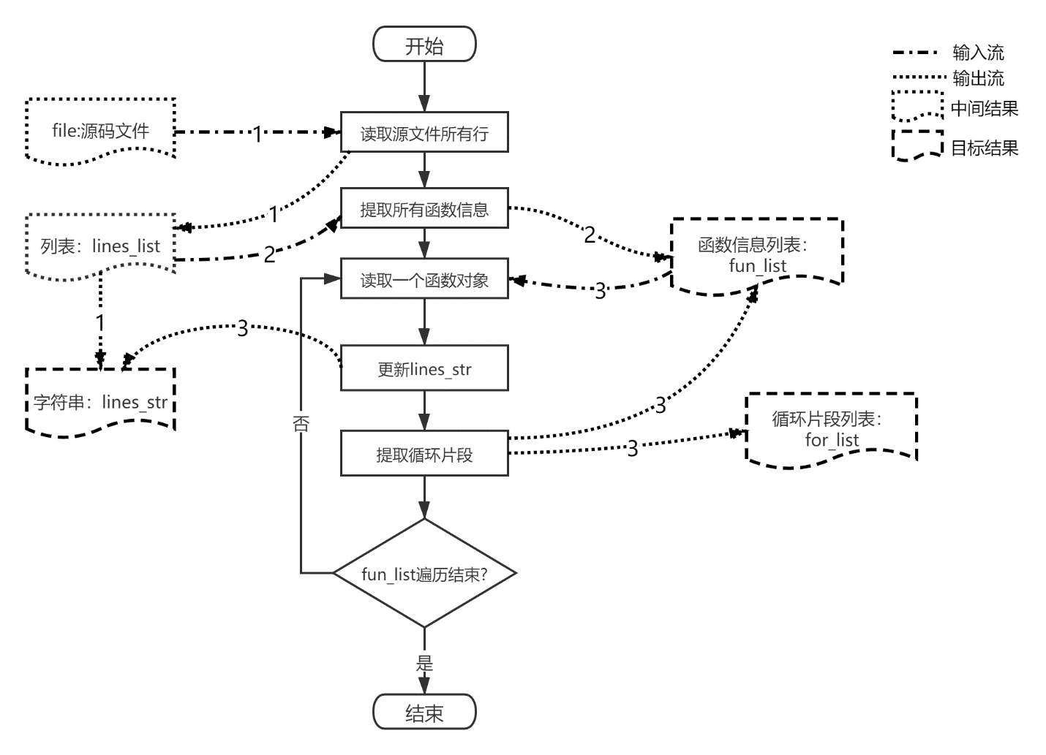

基于深度学习的程序并行性识别方法 —— GFCPD
数据提取 —— 循环提取

Slide 16
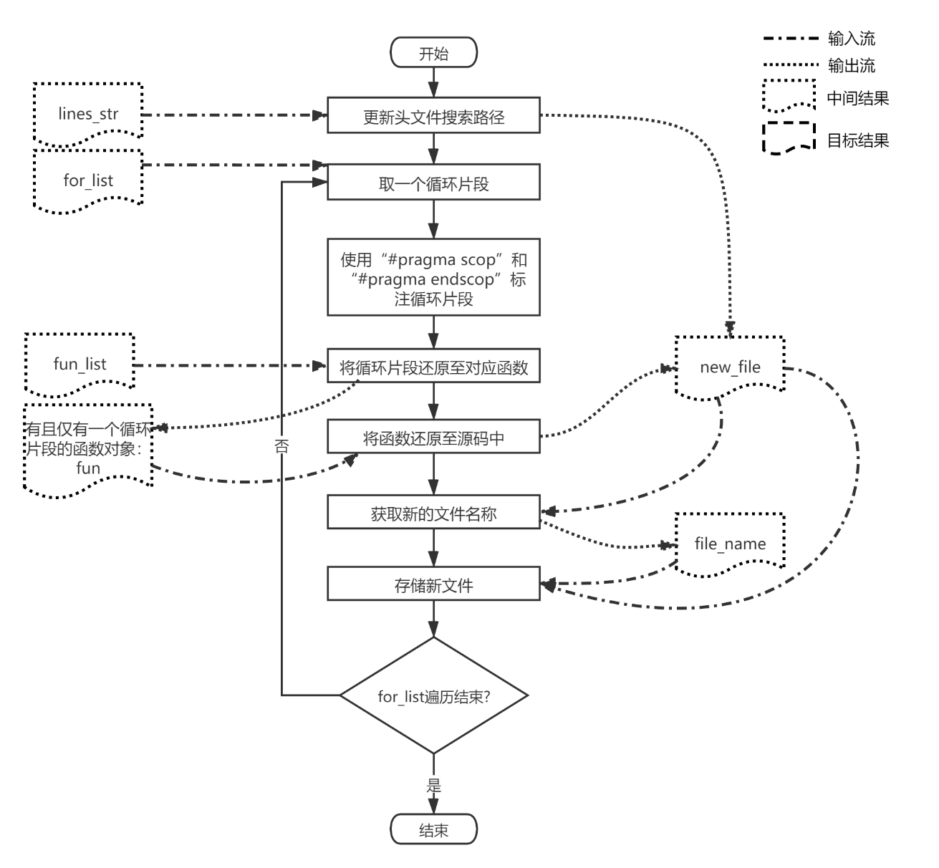
基于深度学习的程序并行性识别方法 —— GFCPD
数据提取 —— 代码重构

Slide 17
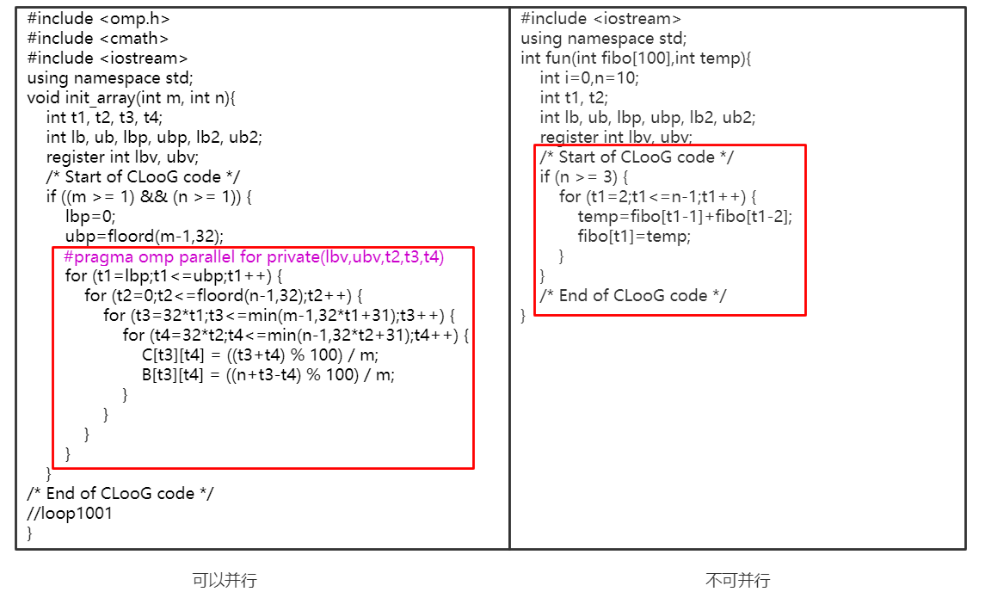
基于深度学习的程序并行性识别方法 —— GFCPD
数据标注 —— Pluto
Pluto：
基于Polyhedral模型的编译器架构
支持并行性识别和源到源转换
存在对程序语句数学表示的限制，因此
不能完成所有数据的标注工作

Slide 18
基于深度学习的程序并行性识别方法 —— GFCPD
数据标注 —— Others
1、无差别加上OpenMP并行标识并记录执行时间
结果1
2、使用Intel® Advisor XE等其他工具进行并行性分析
结果2
3、对比结果1与结果2，确定能否并行或者舍弃

Slide 19
基于深度学习的程序并行性识别方法 —— GFCPD
数据标注 —— 结果
可并行
不可并行
IR
tag
IR
tag
IR
tag
IR
tag
……
……
IR
tag
IR
tag

Slide 20
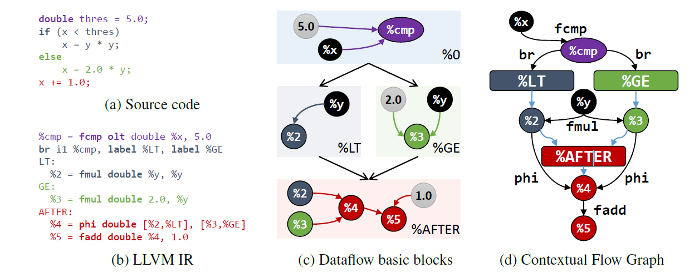
基于深度学习的程序并行性识别方法 —— GFCPD
数据表示 —— 上下文流图（XFG）
一个基本块内的数据依赖关系必须全部用边进行连接；
(2) 基本块与基本块之间的依赖关系必须使用边将基本块标识符相连接；
(3) 没有父级数据流入的基本块，与图的根节点相连；
(4) 对于外部代码调用，若为静态调用，在编译过程中可以访问代码，则将该部分代码语句包含在XFG中，若为动态链接，在编译过程中不可访问代码，则使用调用语句代替。
时间复杂度：O(n)
Notes:
使用基于LLVM IR的程序上下文流图，作为数据表示格式
本文研究中，将IR中的一行作为一个节点来构造XFG
构造时遵循四条规则

Slide 21
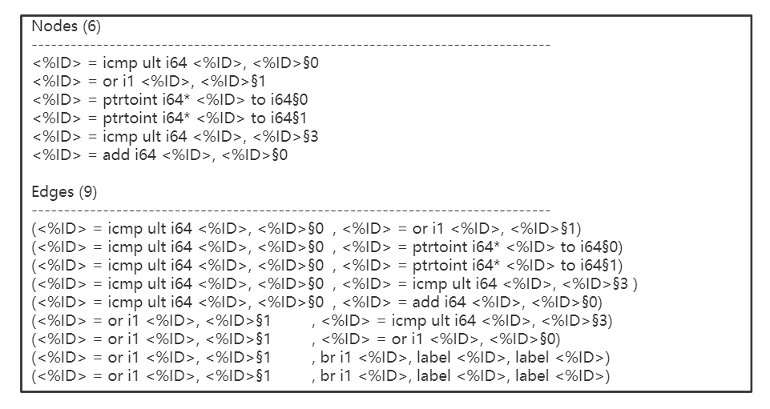
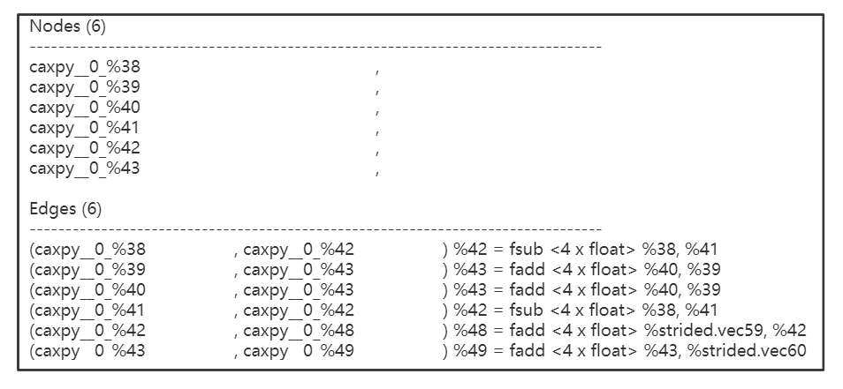
基于深度学习的程序并行性识别方法 —— GFCPD
数据表示 —— D-XFG
原始XFG
本文所使用的D-XFG

Slide 22
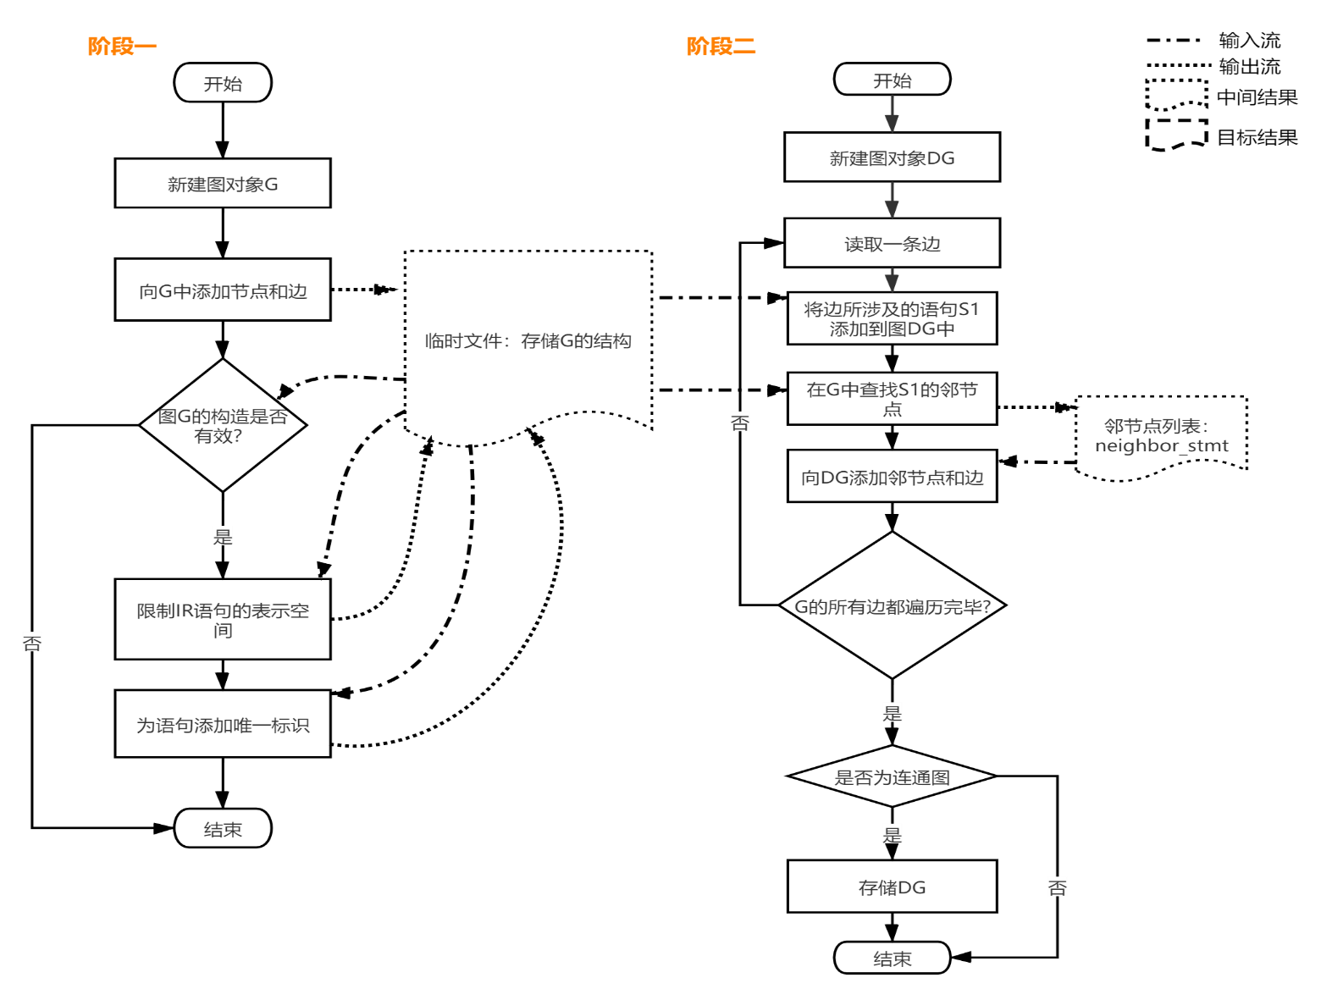
基于深度学习的程序并行性识别方法 —— GFCPD
数据表示 —— 构造XFG
阶段一结果
阶段二结果

Slide 23
基于深度学习的程序并行性识别方法 —— GFCPD
数据表示 —— 结果
可并行
不可并行
XFG
tag
XFG
tag
XFG
tag
XFG
tag
……
……
XFG
tag
XFG
tag
Notes:
数据集明确分为可并行和不可并行两类，每一个数据均有XFG和tag两个属性。
数据集构造到此结束，为了保证通用性，没有做其他处理。

Slide 24
基于深度学习的程序并行性识别方法 —— GFCPD
数据集规模
序号 | 名称 | 图的总数 | 分类类别 | 节点均值 | 边均值
1 | MUTAG | 188 | 2 | 17.93 | 19.79 | DGCNN所用的图数据集
2 | PTC_MR | 344 | 2 | 14.29 | 14.69
3 | NCI1 | 4110 | 2 | 29.87 | 32.3
4 | PROTEINS | 1113 | 2 | 39.06 | 72.82
5 | D&D | 1178 | 2 | 284.32 | 715.66
6 | IMDB-B | 1000 | 2 | 19.77 | 96.53
7 | IMDB-M | 1500 | 3 | 13 | 65.94
8 | COLLAB | 5000 | 3 | 74.49 | 2457.78
9 | AIDS | 2000 | 2 | 15.69 | 16.2 | 其他二分类图数据集
10 | BZR | 405 | 2 | 35.75 | 38.36
11 | BZR_MD | 306 | 2 | 21.3 | 225.06
12 | COX2 | 467 | 2 | 41.22 | 44.54
13 | DHFR | 467 | 2 | 26.96 | 48.42
14 | KKI | 83 | 2 | 77.52 | 198.32
均值 | -- | 1297.21 | -- | 48.29 | 277.97
最大值 | -- | 5000 | -- | 284.32 | 2457.78
(1)图的总数不做限制
(2)节点数目平均值介于48.29 ~ 284.32
(3)边的数量均值介于277.97 ~ 2457.78
Notes:
通过对相关的图数据集进行对比分析，我们希望GFCPD的数据特征不低于其平均水平。

Slide 25
基于深度学习的程序并行性识别方法 —— GFCPD
数据集规模
裁剪前 统计数据 | 图的总数 | 最多节点数 | 最多边数 | 节点均值 | 边均值 | 节点大于均值 | 边大于均值
 | 1074 | 5717 | 371284 | 493.72 | 4583.05 | 22 | 202
异常值对数据均值影响较大，因此以均值为标准对数据集进行裁剪
裁剪后 统计数据 | 图的总数 | 最多节点数 | 最多边数 | 节点均值 | 边均值
 | 850 | 487 | 3337 | 130.24 | 539.32
满足
(1)图的总数不做限制
(2)节点数目平均值介于48.29 ~ 284.32
(3)边的数量均值介于277.97 ~ 2457.78
Notes:
通过统计发现，异常。。。。
因此。。。

Slide 26
2.1.2
基于DGCNN的识别模型

Slide 27
基于深度学习的程序并行性识别方法 —— 识别模型
数据预处理 —— 数据格式
DGCNN - Data
XFG
tag
XFG
tag
缺少：
node_tag
node_features
node_tag
node_features
指令类型与操作逻辑
其他研究中训练好的向量

Slide 28
基于深度学习的程序并行性识别方法 —— 识别模型
数据预处理 —— node_tag与node_features
标签编号 | 节点类型 | 正则表达式
0 | UNK！ | --
1 | GEP | <%ID> = getelementptr .*
2 | addition | <%ID> = add .* <%ID> = fadd .*
3 | allocate on stack | <%ID> = alloca .*
… | … | …
45 | xor | <%ID> = xor .*
词典数量 | 向量维度
8565 | （1，200）
遍历图的节点
字符串完全匹配
确定特征向量S
遍历图的节点
正则匹配
确定编号N
节点的特征向量 = S + N的One-hot编码

Slide 29
基于深度学习的程序并行性识别方法 —— 识别模型
数据预处理 —— node_tag与node_features
标签编号 | 节点类型 | 正则表达式
0 | UNK！ | --
1 | GEP | <%ID> = getelementptr .*
2 | addition | <%ID> = add .* <%ID> = fadd .*
3 | allocate on stack | <%ID> = alloca .*
… | … | …
45 | xor | <%ID> = xor .*
涉及学科 | 源码程序集
机器学习 | Tensorflow
操作系统 | Linux kernel
计算机视觉 | OpenCV NVIDIA samples
高性能计算 | AMD APP SDK BLAS
科学计算 | COSMO
基准测试 | NAS(NPB) Parboil PolybenchGPU Rodinia SHOC
词典数量 | 向量维度
8565 | （1，200）
遍历图的节点
字符串完全匹配
确定特征向量S
遍历图的节点
正则匹配
确定编号N
节点的特征向量 = S + N的One-hot编码

Slide 30
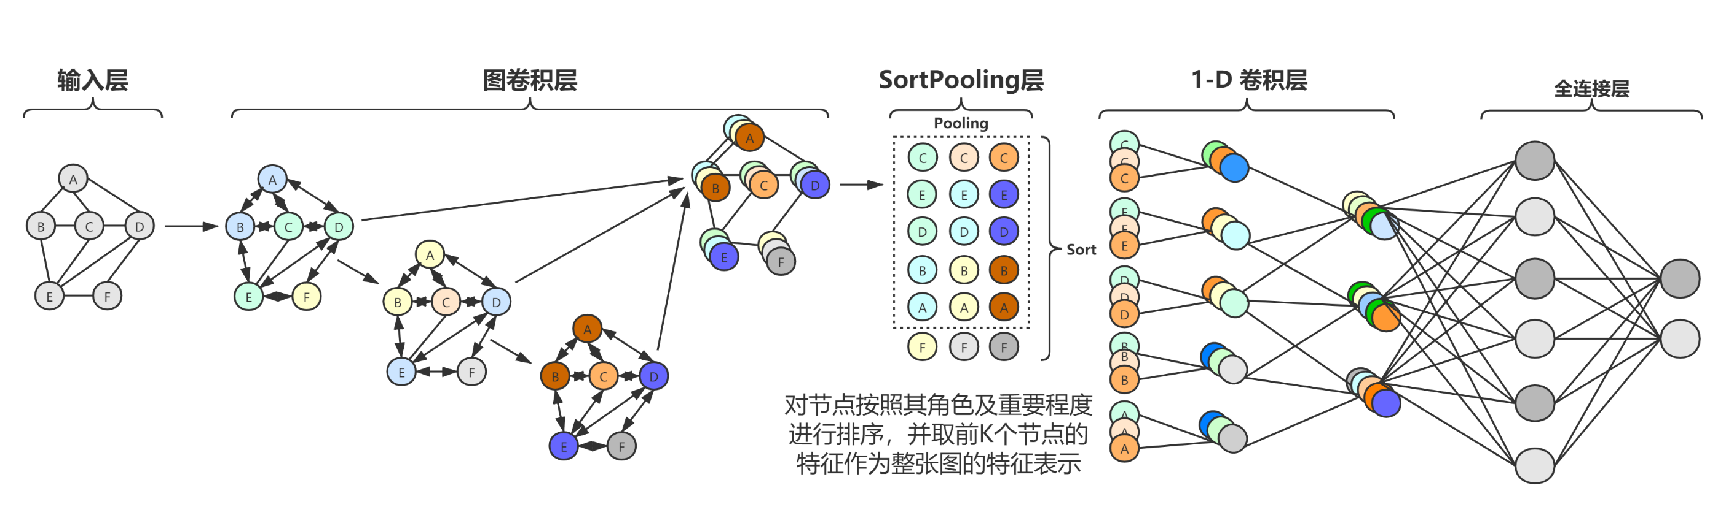
基于深度学习的程序并行性识别方法 —— 识别模型
并行性识别模型 —— DGCNN
把每一层卷积的输出拼接，作为卷积结果。
若输出维度（32，32，32，1），则节点特征向量维度（1，97）
传统卷积，用于下游任务

Slide 31
基于深度学习的程序并行性识别方法 —— 识别模型
并行性识别模型 —— 损失函数
没有上界，错误的数据标签在损失值计算过程中导致了较大的异常值，对总体损失值起到了决定性作用，对训练结果产生不良影响
（往往一个batch中使用损失值的均值作为本batch的损失值）
softmax_cross_entropy_with_logits_v2：对噪声数据存在缺陷
由于逻辑损失函数在传递过程尾部以指数方式快速衰减，因此为了使错误标签的函数值更加接近于0，会将决策边界更接近于错误的数据标签，降低训练的准确率
（总认为数据是对的，错的也要让它像对的）
0 < t1 ≤ 1
Bi-Tempered Logistic Loss：通过 t1 、t2 两个参数弥补缺陷
t2 ≥ 1
假设：GFCPD数据集构造过程中由于人工的因素引入了随机误差，对以上两个函数进行了对比实验
Notes:
考虑到构造数据集有很多人工因素，因此我们假设。。。

Slide 32
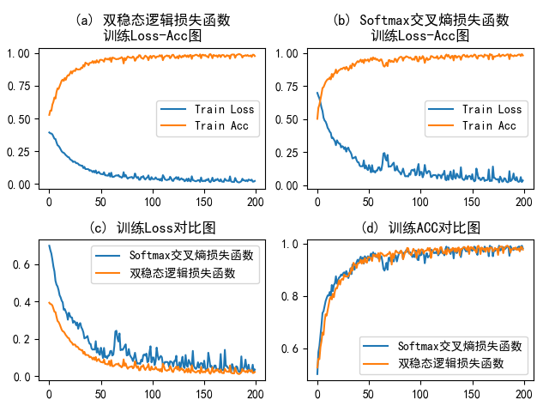
基于深度学习的程序并行性识别方法 —— 识别模型
并行性识别模型 —— 损失函数
损失函数 | Sortpooling-k | Epoch | Batch-size | Acc（%）
softmax | 131 | 200 | 1 | 84.20
Bi-Tempered （0.5，1.5） | 131 | 200 | 1 | 87.559
Bi-Tempered Logistic Loss在GFCPD数据集上的
表现优于Softmax交叉熵损失函数，假设在一定程
度上成立。
因此，识别模型中的损失函数采用Bi-Tempered
Logistic Loss。

Slide 33
基于深度学习的程序并行性识别方法 —— 识别模型
并行性识别模型 —— 对比实验
对比实验一：与基于程序静态分析的识别方法对比
参数名称 | 参数值
图卷积层 | 4
图卷积层输出维度 | (32，32，32，1)
学习率 | 0.0001
Sortpooling-k | 131
Num-epoch | 100
Batch-size | 1
(t1，t2) | (0.5，1.5)
训练集：测试集 | 7 ：3
方法 | 数据集 | 准确率（%）
Pluto | 裁剪前的GFCPD | 71.60
DGCNN | 裁剪前的GFCPD | 86.79
对比实验二：与结合动态特征的机器学习识别方法对比
方法 | 数据集 | 准确率（%）
SVM | NPB | 85
Decision Tree | NPB | 85
AdaBoost | NPB | 92
DGCNN | NPB | 87.20
Li Z. Discovery of potential parallelism in sequential programs[D]. Technische Universität Darmstadt, 2016
对比实验三：与基于深度学习的算法分类模型对比
DGCNN模型在识别程序的并行性问题上具备良好的可行性与有效性，且相较于其他手段均表现出强大的竞争力。
方法 | 数据集 | 准确率（%）
NCC-Model | GFCPD | 67.44
CNN+NCC-Model | GFCPD | 67.97
DGCNN | GFCPD | 87.59
Ben-Nun T, Jakobovits A S, Hoefler T. Neural code comprehension: A learnable representation of code semantics[C]//Advances in Neural Information Processing Systems. 2018: 3585-3597

Slide 34
2.2
并行程序开发方面
并行标记语言PML
并行编程辅助平台

Slide 35
2.2.1
并行标记语言PML

Slide 36
PML的设计与实现
PML—— 可行性分析
1、并行编程模型可以看作是一种类XML的标记语言
2、XML技术优势显著（可读性好、可扩展、便于检索、支持各种字符、与代码类似的层级结构）
3、存在使用XML设计并实现标记语言的研究（化学标记语言CML、矢量图形标记语言VML等）
XML是定义新的标记语言的一个不错的选择，基于XML技术来实现并行标记语言PML是完全可行的

Slide 37
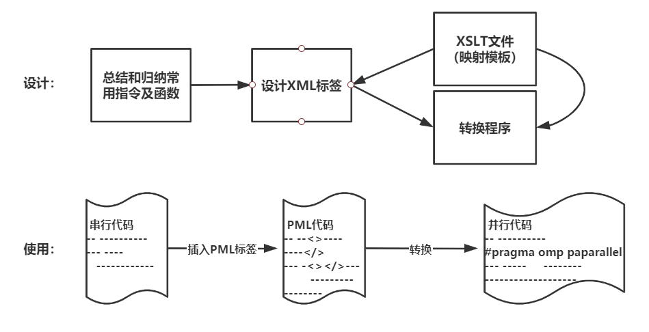
PML的设计与实现
PML—— 技术路线与标签详情
标签类型 | 数量（个） | 详情
根节点标签 | 1 | <PML></PML>
MPI相关标签 | 36 | MPI初等例程（5个） 点对点消息传递例程（8个） 组通信例程（6个） 常用参数（17个）
OpenMP相关标签 | 33 | 常用指令（13个） 常用API库函数（8个） 常用子句（12个）
总数 | 70 | --

Slide 38
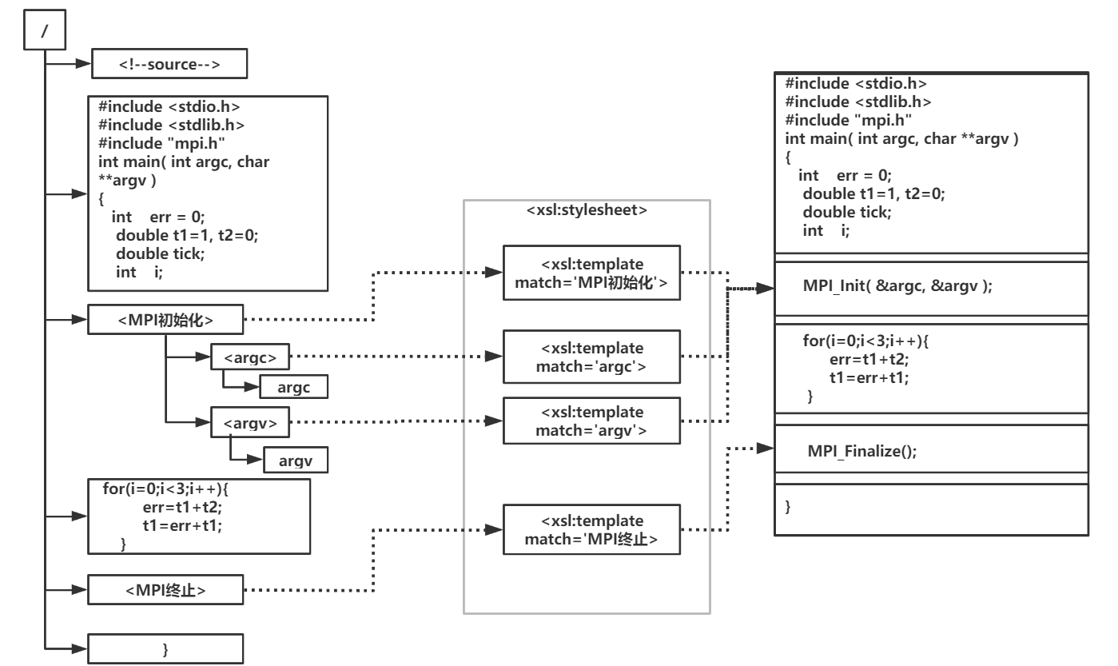
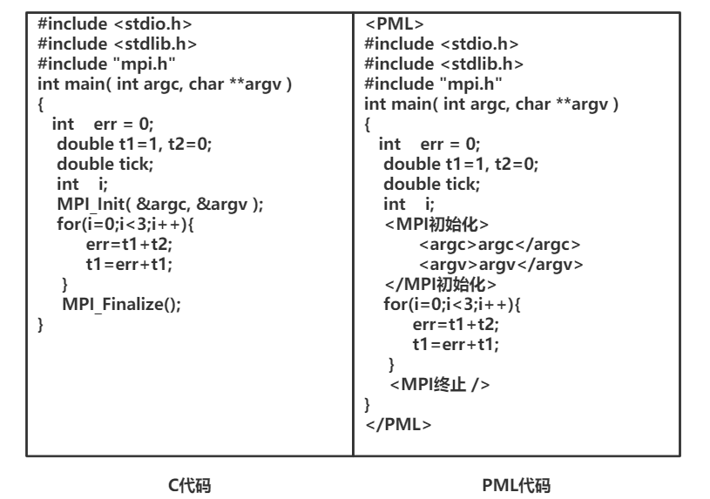
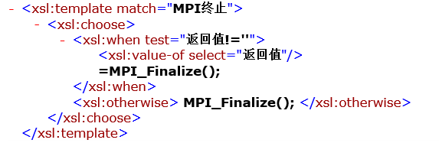
PML的设计与实现
PML —— 转换原理

Slide 39
2.2.2
并行编程辅助平台

Slide 40
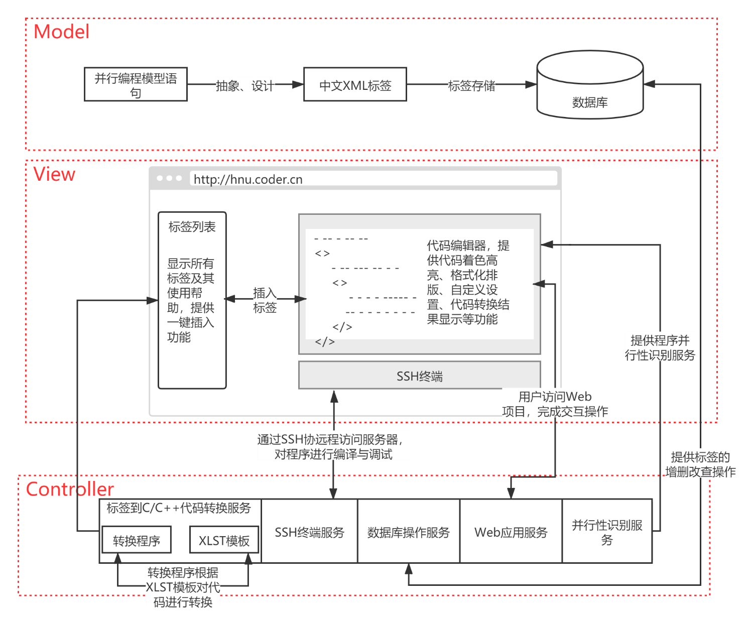
并行编程辅助平台
辅助平台 —— 整体架构
实现机制 | 作用
数据库表（3张） Java实体类（3个） | 为数据相关的操作提供支持服务，保证数据的一致性与稳定性
实现机制 | 作用
BootStrap HTML5+CSS3+JavaScript Ace Editor | 为用户提供全面的功能服务和良好的交互体验
实现机制 | 作用
Apache Tomcat7.0 GateOne JDBC XSLT+转换程序 DGCNN识别模型 | 整个平台的逻辑核心，在保证平台被用户正常访问的前提下，稳定持续地为用户提供服务

Slide 41
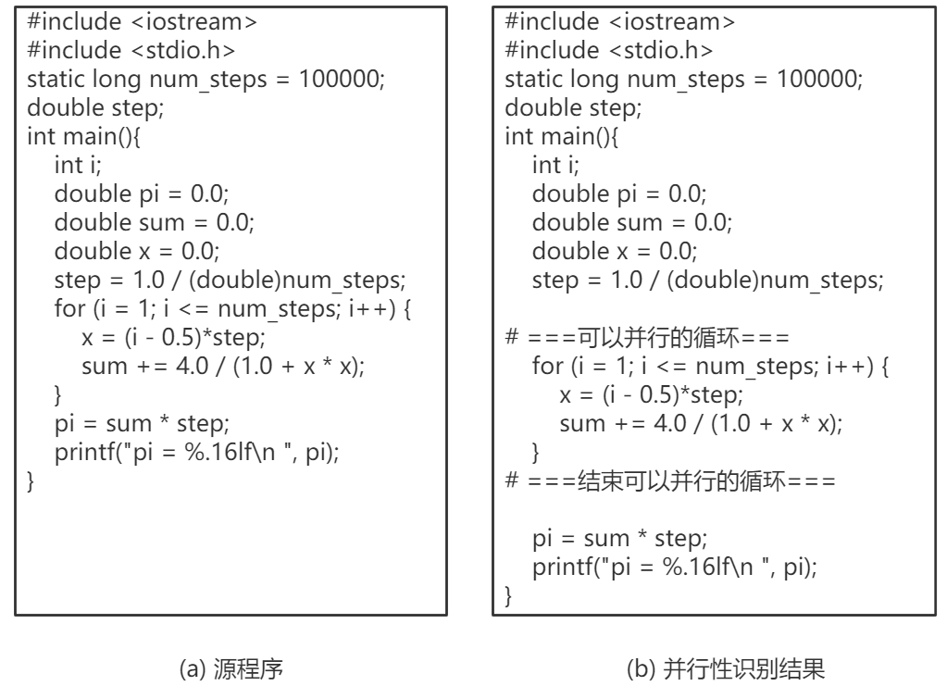
并行编程辅助平台
辅助平台 —— 开发实例并行性识别
使用MPI+OpenMP混合编程
模型，对计算PI的程序进行
并行化。

Slide 42
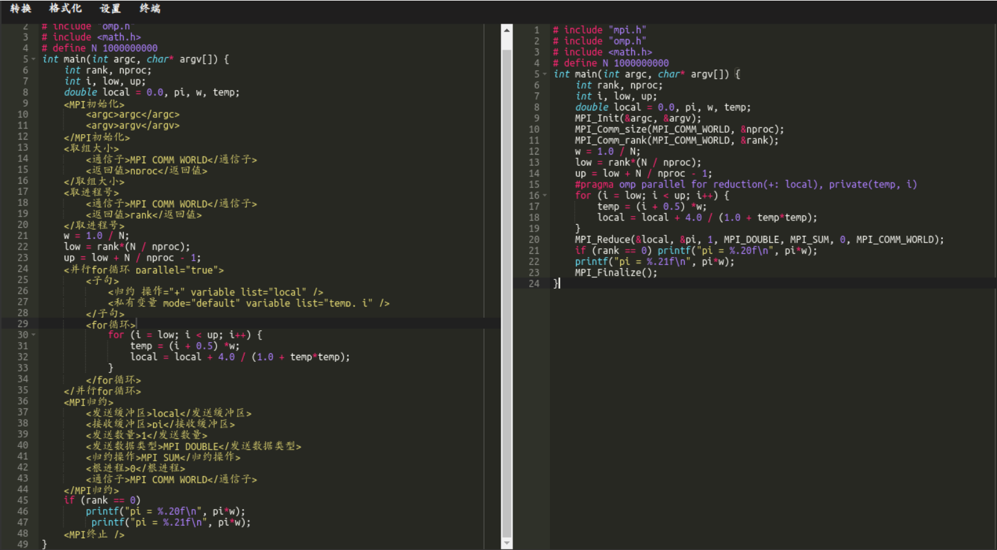
并行编程辅助平台
辅助平台 —— 开发实例程序转换

Slide 43
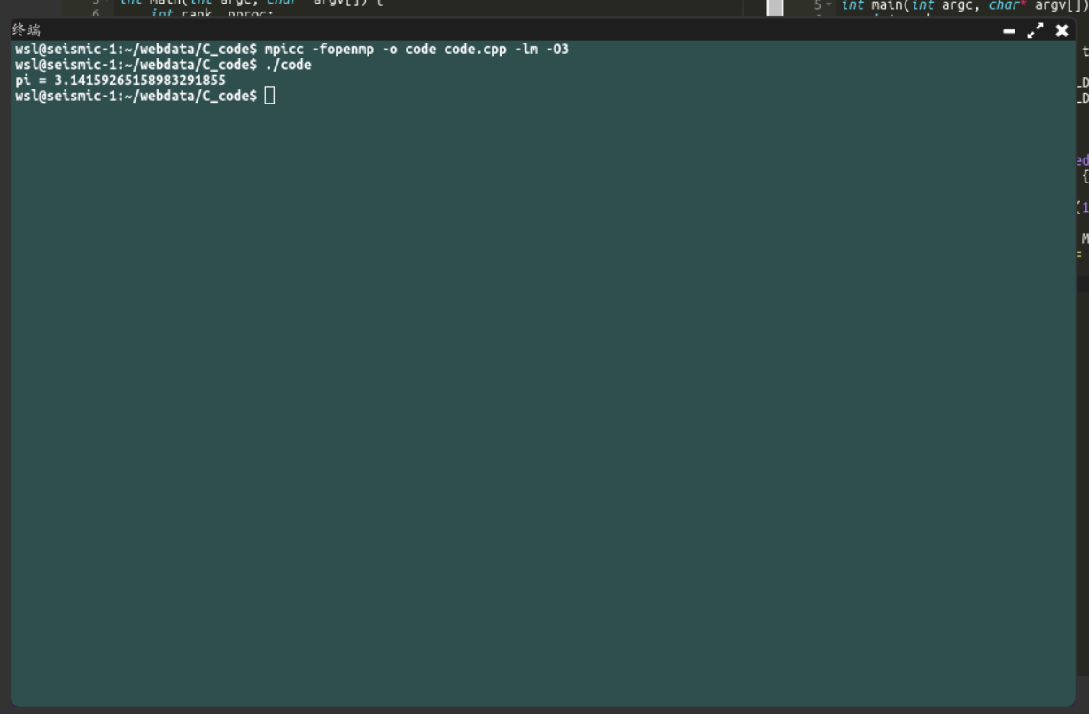
并行编程辅助平台
辅助平台 —— 开发实例远程调试

Slide 44
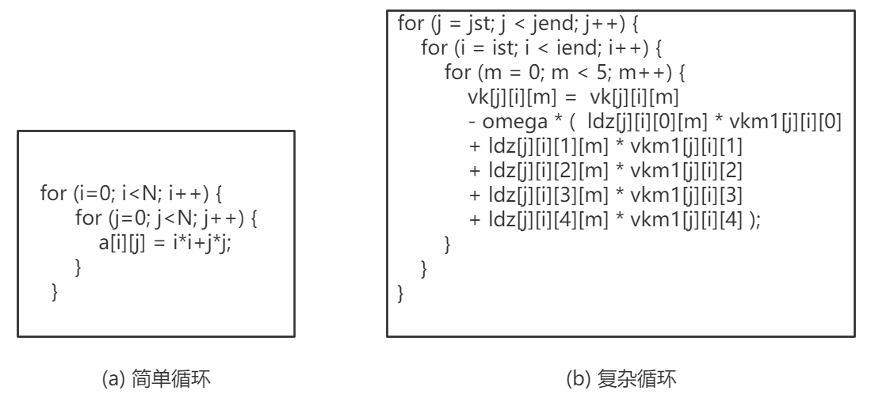
并行编程辅助平台
辅助平台 —— 时间性能评估
对于100个循环片段，分别采用Pluto
和DGCNN模型进行并行性识别
以此评估辅助平台在处理多个案例时
相较于其他并行性分析工具的时间性
能
工具 | 案例数量 | 总时间（s） | 平均时间（s）
Pluto | 100 | 2732.41 | 27.324
DGCNN | 100 | 1154.26 | 11.543
DGCNN模型从数据预处理到完成识别整个过程所需的时间，远远小于Pluto编译器所需的时间
处理多个案例时，使用并行编程辅助平台处的时间成本要远小于其他程序并行性分析工具

Slide 45
3
总结与展望

Slide 46
总结与展望
总结
构造了用于程序并行性识别的通用图数据集GFCPD
建立了基于DGCNN的程序并行性识别模型
设计并实现了并行标记语言PML
搭建了并行编程辅助平台
并行性识别方面
并行程序开发方面
未来工作
进一步扩充和完善GFCPD
使用多图作为模型输入
简化PML程序并增加其他编程模型的支持

Slide 47
请各位老师批评指正
THANK YOU

